Slide 1
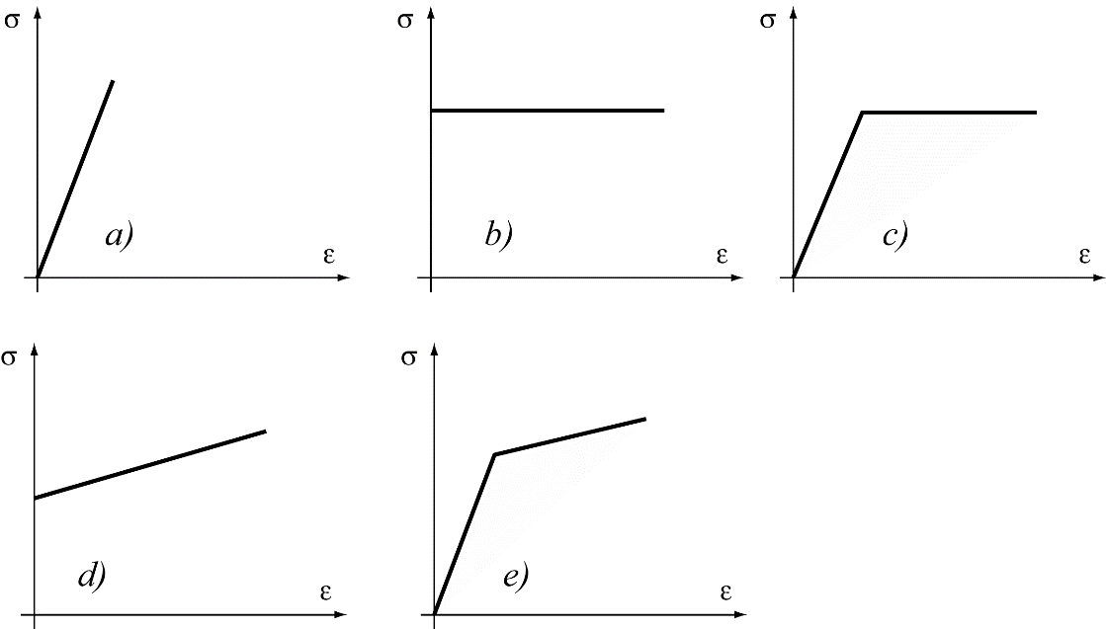
Teoretske osnove tehnologije plastičnog deformisanja
Parametri procesa deformisanja (naponi, deformacije, deformaciona sila i deformacioni rad)
Osnovne hipoteze TPD:
Hipoteza o homogenosti elastično-plastičnog tela
Hipoteza o prirodnom naponskom stanju
Hipoteza o izotropnosti strukture materijala
Hipoteza o idealizaciji elastičnih i plastičnih svojstava
Zanemarivanje elastičnih deformacija – kruta plastičnost
Konstantnost zapremine
idealno elastičan materijal,
idealno plastičan materijal
idealno elastično-plastičan materijal
materijal s linearnim ojačavanjem
elastično-plastično telo s linearnim ojačavanjem

Slide 2
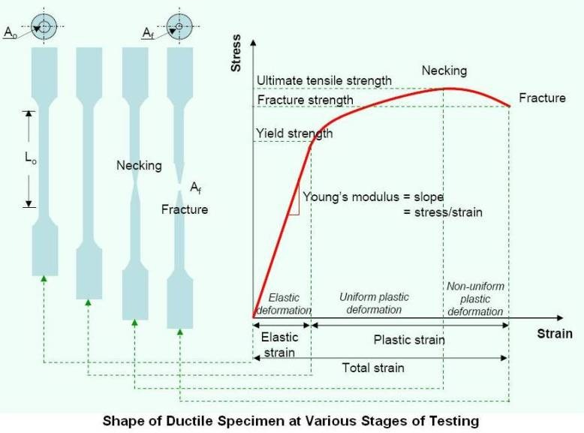
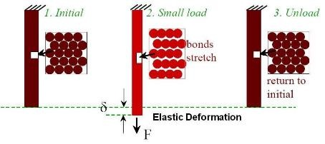
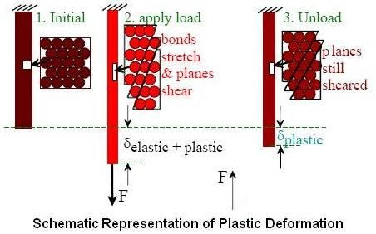
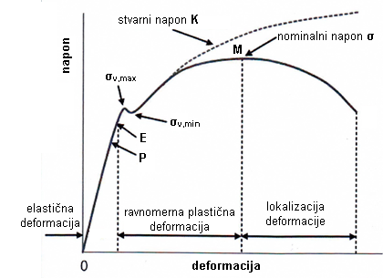
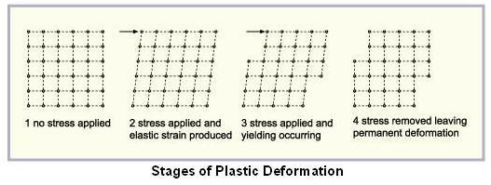

Slide 3
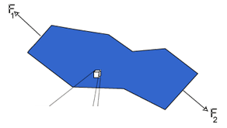
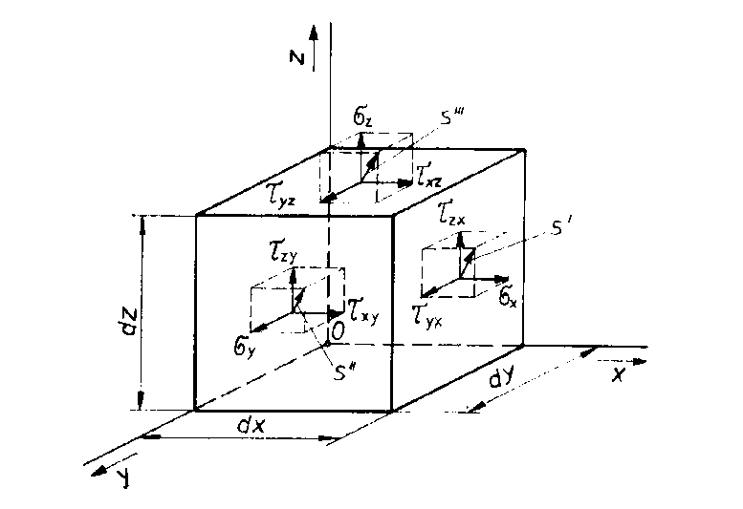
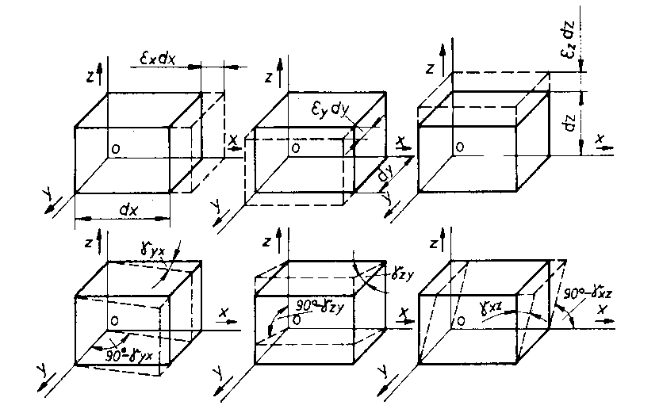
Naponi i deformacije

Slide 4
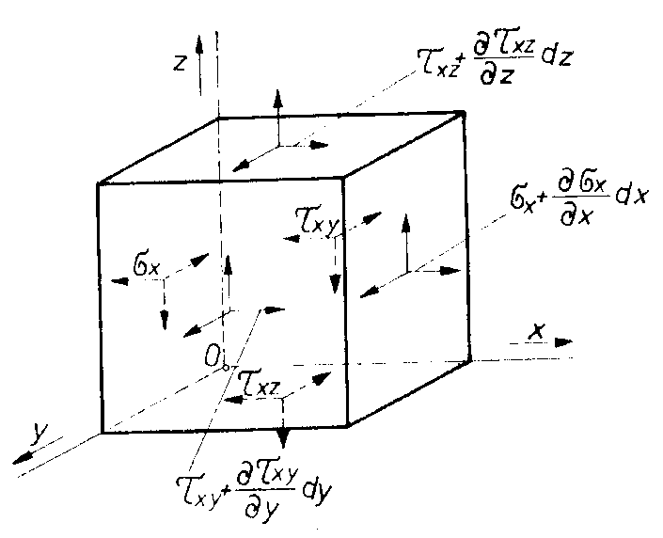
Jednačine ravnoteže napregnutog tela
Veličina napona u opštem slučaju menja se od tačke do tačke tela i predstavlja neprekidnu funkciju koordinata

Slide 5
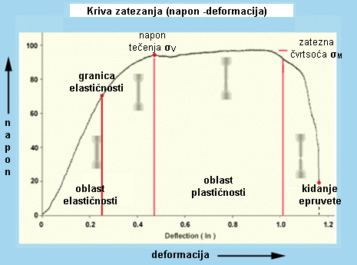
Veza napon -deformacija
- Područje elastičnih deformacija
- Područje malih elasto-plastičnih
deformacija
- Područje velikih plastičnih deformacija

Slide 6
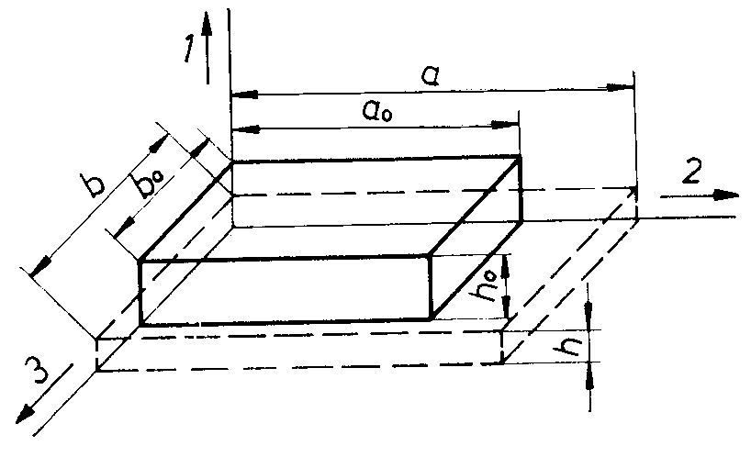
Načini izražavanja deformacija u TPD
apsolutna deformacija
jedinična (relativna) deformacija
deformacija površine (poprečnog preseka)
logaritamska deformacija

Slide 7
Veza između pojedinih vrsta deformacija

Slide 8
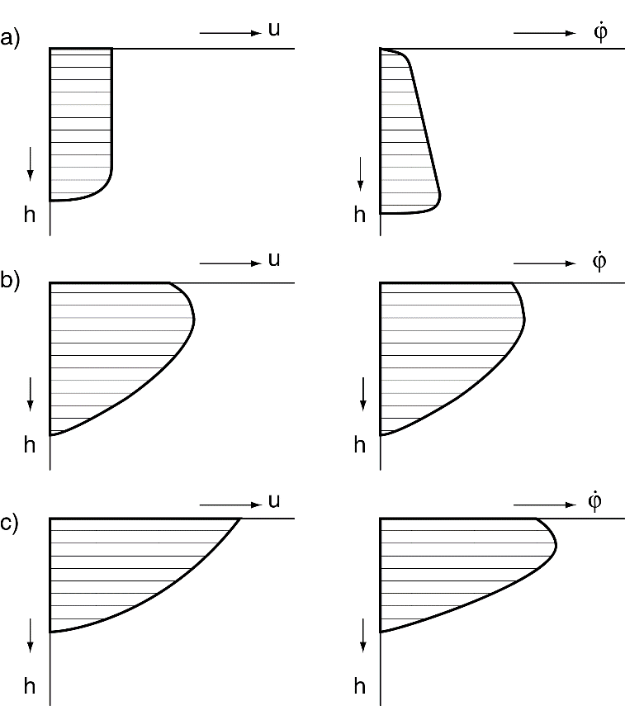
  Brzina deformisanja i brzina deformacije
- Brzina deformisanja (brzina pritiskivača mašine)
Brzina deformacije
(brzina relativnog pomeranja čestica materijala)
Vrsta mašine | Brzina deformisanja u [mm/s] | Brzina deformacije
Hidraulične prese | 30 ÷ 500 | 0,01 ÷ 10
Mehaničke prese | 400 ÷ 600 | 4 ÷ 25
Čekići | 5000 ÷ 7000 | 40 ÷ 160

Slide 9
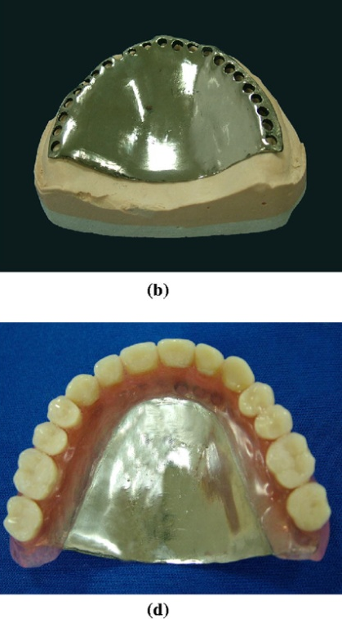
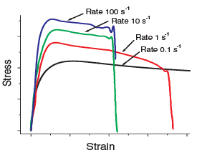
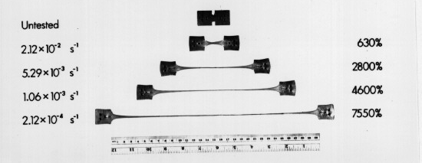
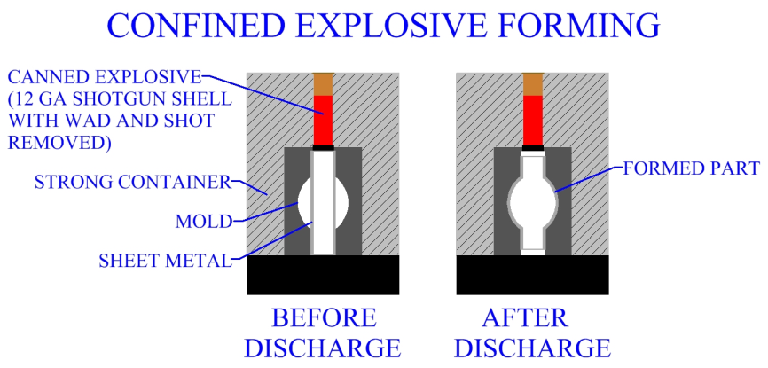
Brzina deformacije - nastavak
Prema brzini deformisanja postoje tri vrste deformisanja:
Superplastično 10⁻⁵ i 10⁻² sec⁻¹
Kvazistatično 10⁻² do 10² sec⁻¹
Visokobrzinsko 10² sec⁻¹ i više

Slide 10
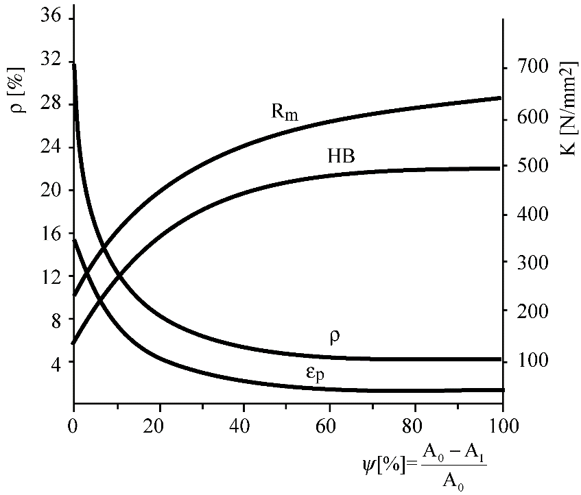
Hladno i toplo deformisanje
hladna obrada
(T_{hl} < T_{r})
topla obrada
(T_{toplo} >T_{r} ili T_{toplo} > 0,65 T_{t} )
polutopla obrada
( za čelik 450 i 700ºC)
 | Tr [C] |  | Tr [C]
volftam | 1200ºC | aluminijum | 150ºC
gvožđe | 450ºC | kalaj | ispod 0ºC
mesing | 270ºC | olovo | ispod 0ºC

Slide 11
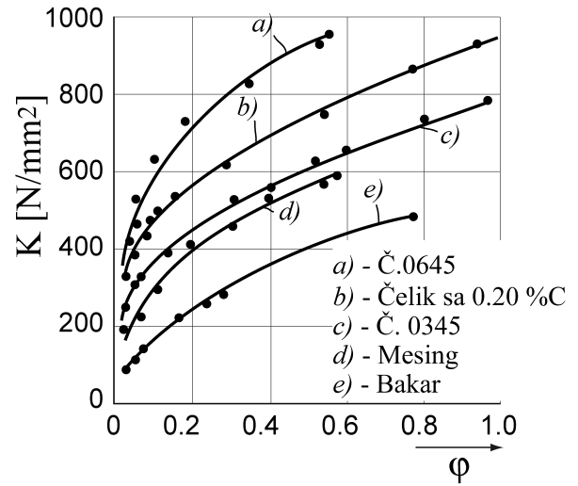
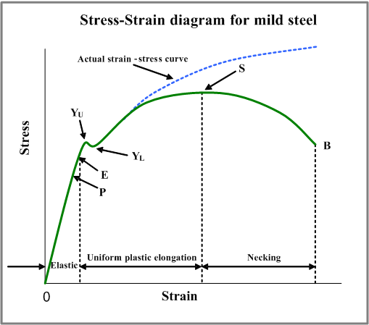
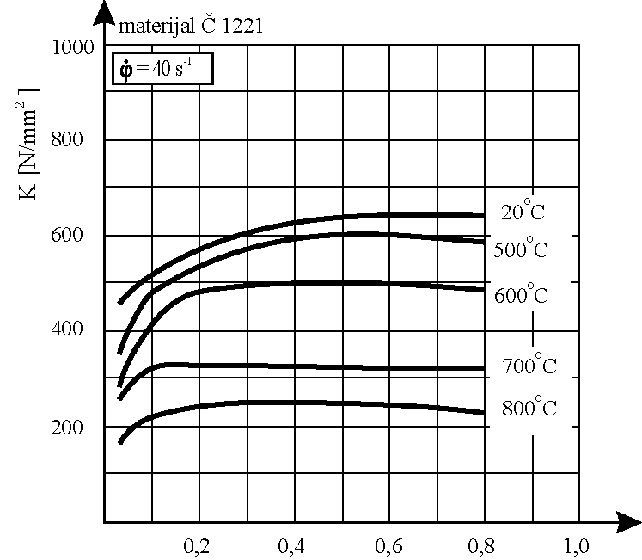
Krive tečenja
Napon tečenja (K) predstavlja vrednost normalnog napona u trenutku pojave
plastične deformacije.
Kriva tečenja predstavlja funkcionalnu zavisnost napona tečenja (K) i stepena
logaritamske deformacije (φ). Kriva tečenja zavisi od:
vrste materijala
polazne strukture
temperature obrade
brzine deformacije.
Dijagram naprezanje - deformacija za meki čelik
Stvarni dijagram
naprezanje-deformacija
Napon
Plastična deformacija
Suženje preseka
Elast.
Deformacija

Slide 12
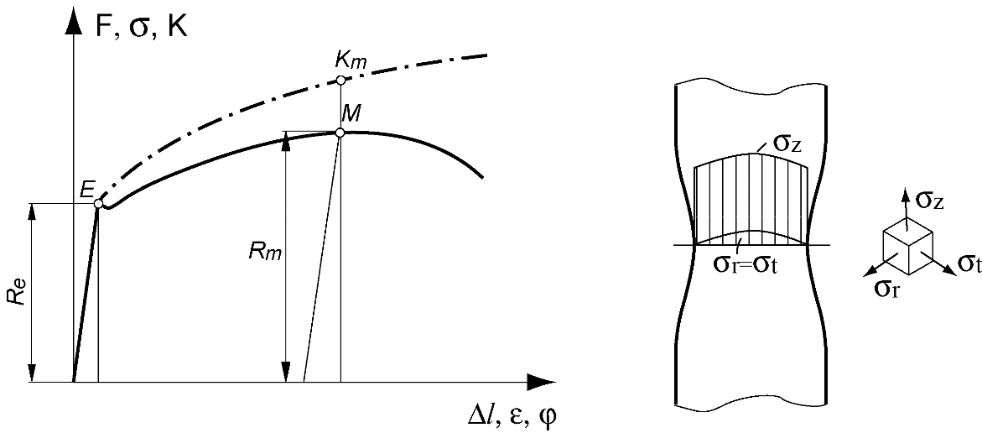
Metode određivanja krive tečenja
ispitivanje zatezanjem
ispitivanje na pritisak (sabijanje)
ispitivanje torzijom itd
Nominalni napon
Ispitivanje zatezanjem
Stvarni napon

Slide 13
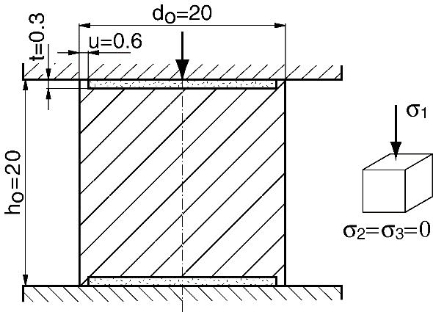
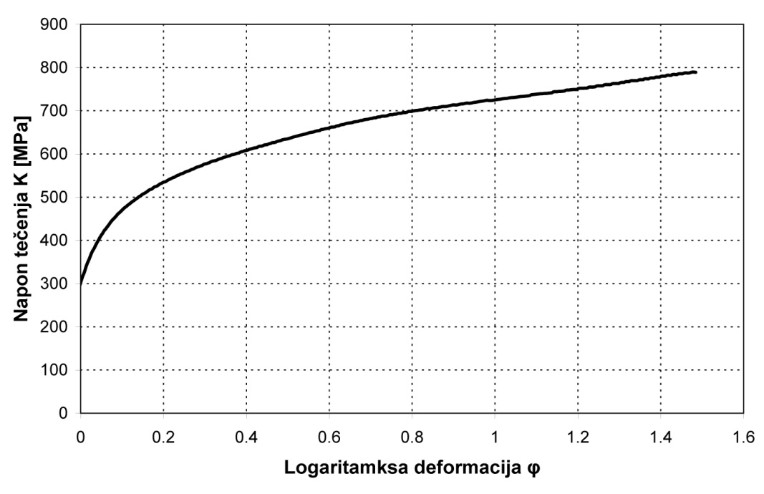
Metode određivanja krive tečenja - nastavak
Određivanje krive tečenja jednoosnim sabijanjem – metoda Rastegajeva (φ>1)

Slide 14
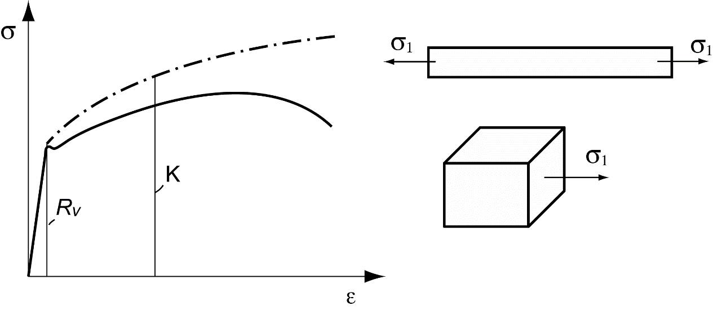
Uslov plastičnog tečenja
Jednoosno naponsko stanje
Dvoosno (ravansko), troosno (prostorno) naponsko stanje????
Hipoteza maksimalnog tangencijalnog napona
Energetska hipoteza

Slide 15
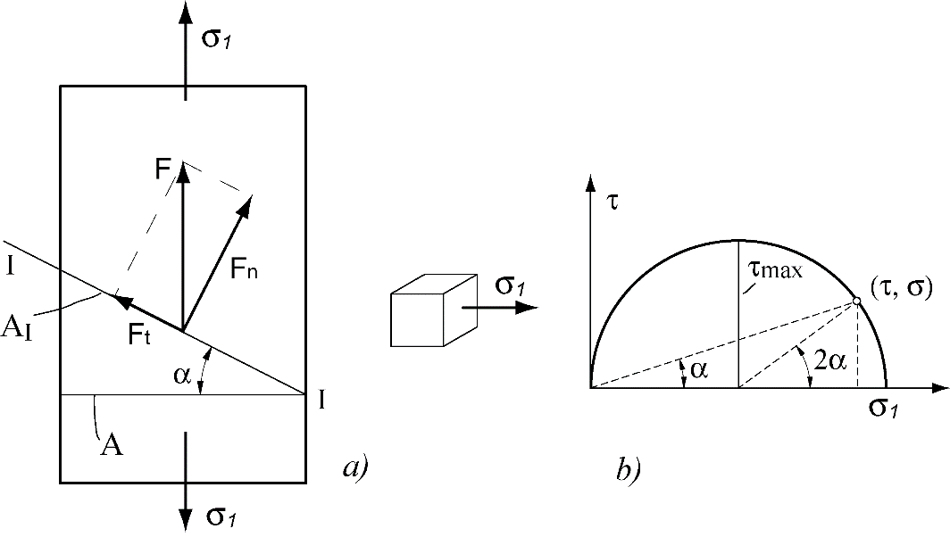
Hipoteza maksimalnog tangencijalnog napona (Tresca-in uslov plastičnog tečenja)
Prema ovoj hipotezi, plastično deformisanje nastaje onda kada maksimalni tangencijalni napon (τ_{max.}) dostigne određenu kritičnu vrednost.
Jednoosno naponsko stanje

Slide 16
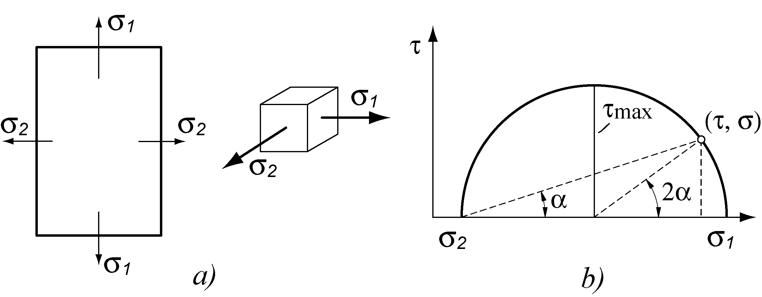
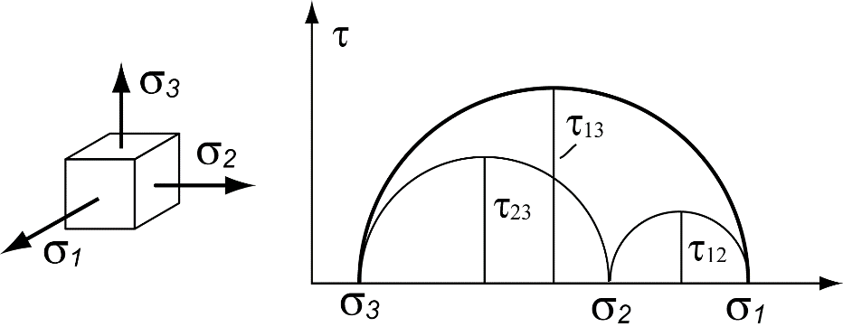
Hipoteza maksimalnog tangencijalnog napona (Tresca-in uslov plastičnog tečenja)
Dvoosno naponsko stanje
Troosno naponsko stanje

Slide 17
Energetska hipoteza – Missesov kriterijum
Prema energetskoj hipotezi, plastična deformacija nastaje kada energija promene oblika bilo kog naponskog stanja dostigne energiju promene oblika jednoosnog naponskog stanja.
Ukupna energija pri deformaciji tela troši se na promenu oblika (W_{O} ) i promenu njegove zapremine (W_{V}):
Ekvivalentan (efektivni napon)
Jednoosno naponsko stanje
Troosno naponsko stanje

Slide 18
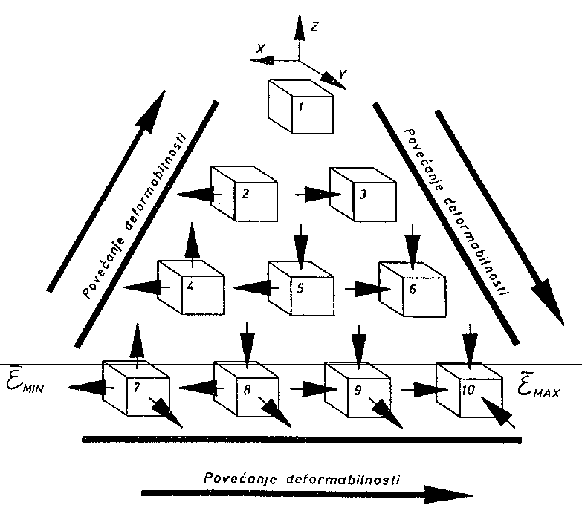
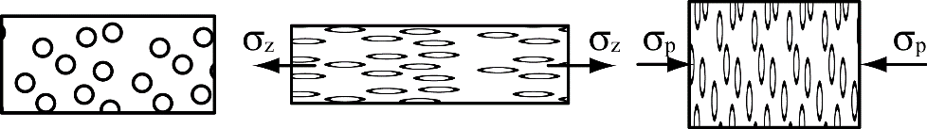
Deformabilnost materijala
Deformabilnost materijala je osobina materijala da se u određenim uslovima obrade trajno deformiše bez pojave razaranja ili nekog drugog oštećenja strukture.
Čelični materijali – s obzirom na deformabilnost dele se na
Ugljenične čelike – koji mogu biti niskougljenični i čelici s povećanim sadržajem
ugljenika. Bolja plastična svojstva imaju niskougljenični čelici.
Legirane čelike – koji se s obzirom na deformabilnost mogu podeliti u dve grupe:
  čelici legirani sa Si, Ni, Co, Cu, Al i Mn koji stvaraju čvrst rastvor u feritnoj osnovi, povećavaju deformacioni otpor ali bitnije ne umanjuju deformabilnost materijala
  čelici legirani elementima koji stvaraju karbide: Mn→Cr→W→Mo→V→Ti i C

Slide 19
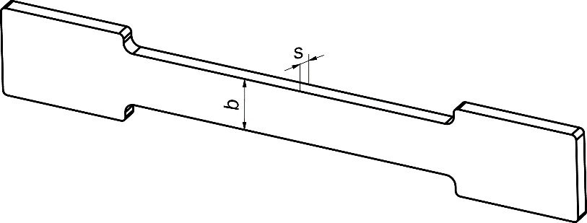
Parametri plastičnosti
Odnos granice razvlačenja i čvrstoće
Eksponent deformacionog ojačavanja (n = ϕ_{r} )
Kontrakcija preseka pri ispitivanju na zatezanje ψ
ψ > 60% – materijal ima visoka plastična svojstva
ψ = 50–60 % – dobra plastična svojstva
ψ < 50% – niska plastičnost materijala
Koeficijent normalne anizotropije ili r faktor

Slide 20
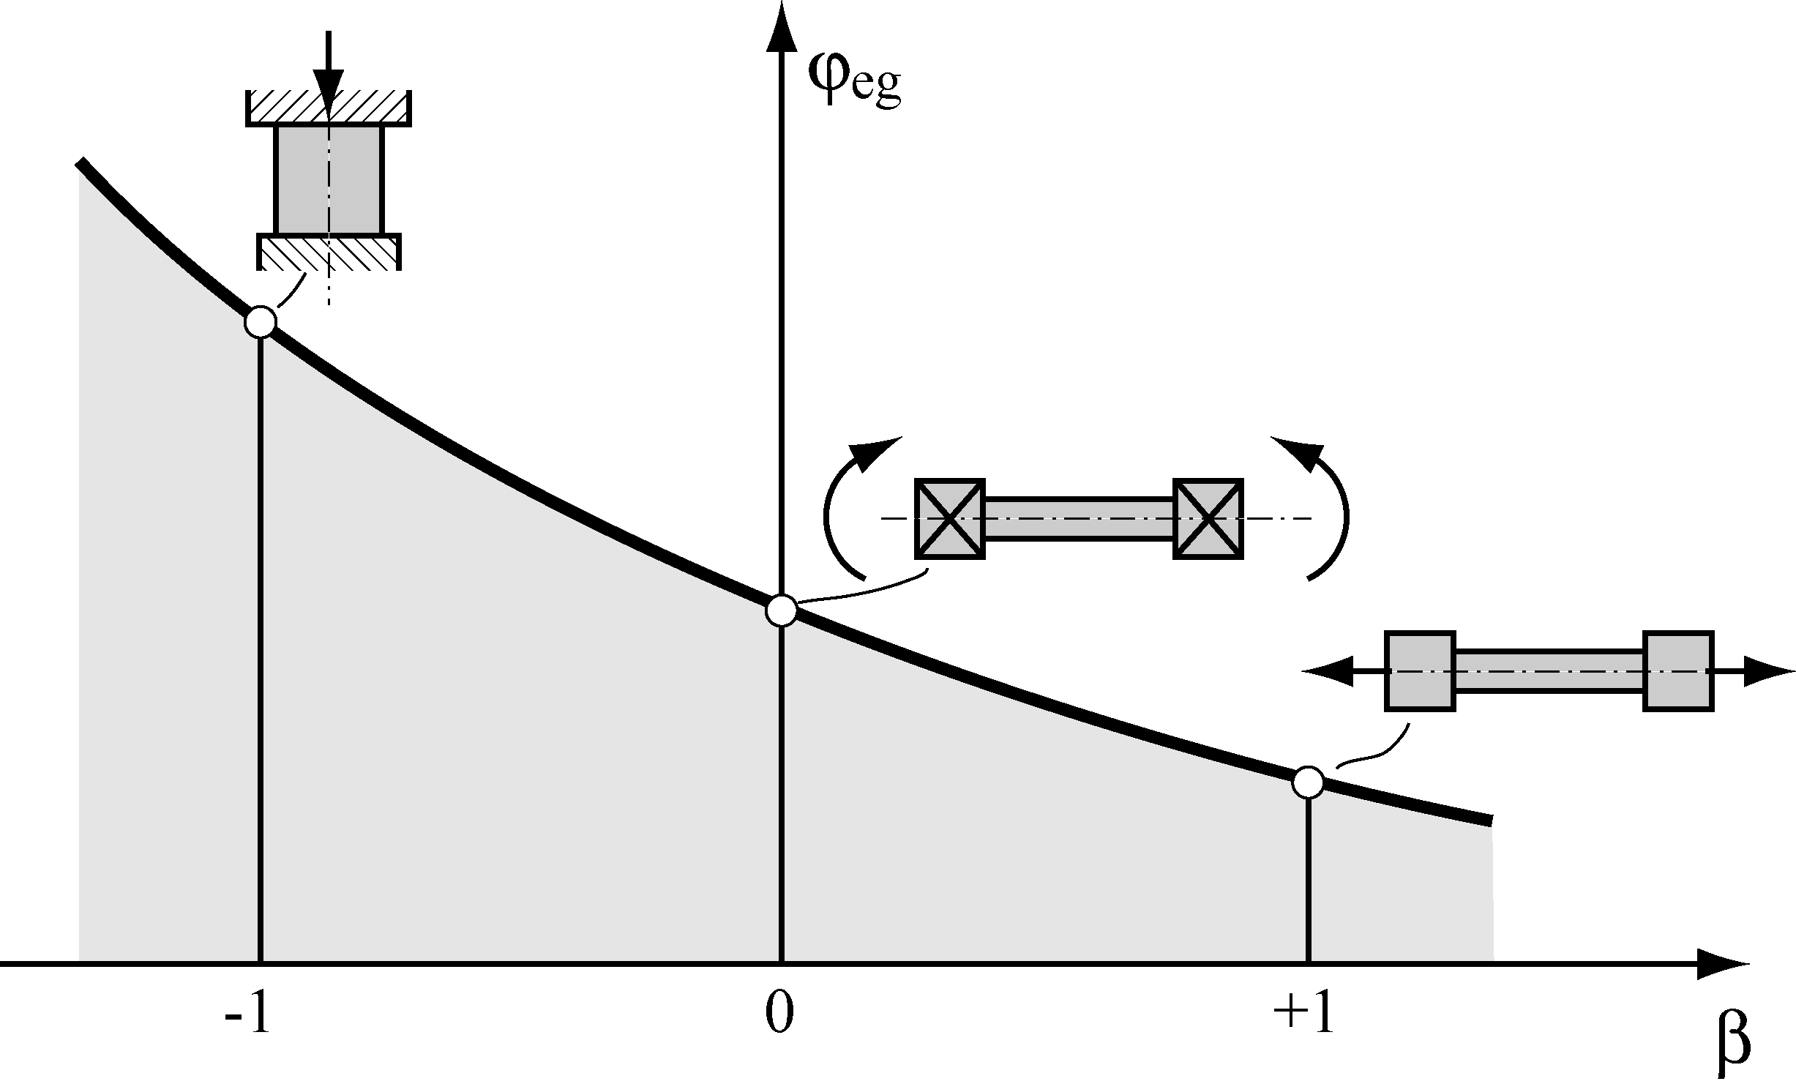
Dijagram granične deformabilnosti pri zapreminskom deformisanju
Pokazatelj naponskog stanja

Slide 21
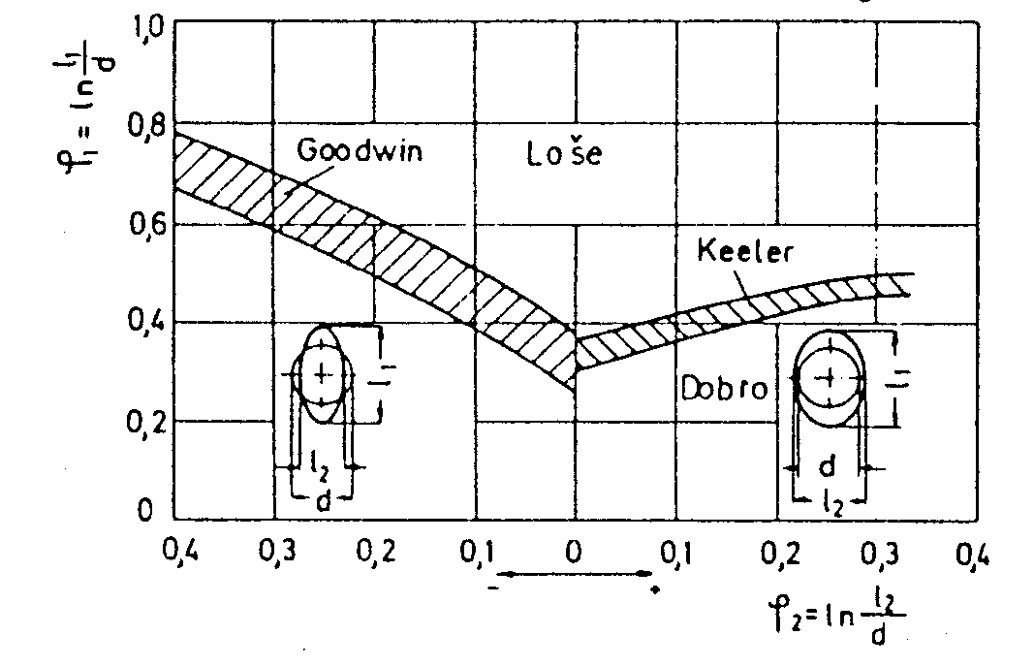
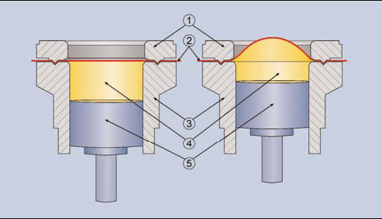
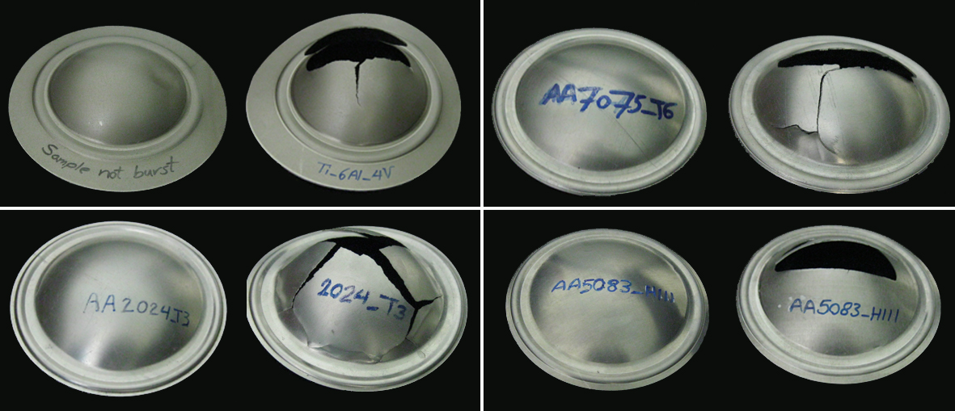
Deformabilnost u obradi lima

Slide 22
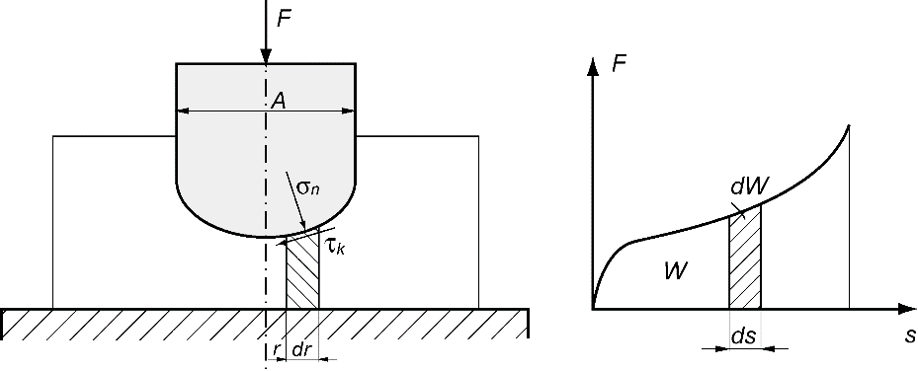
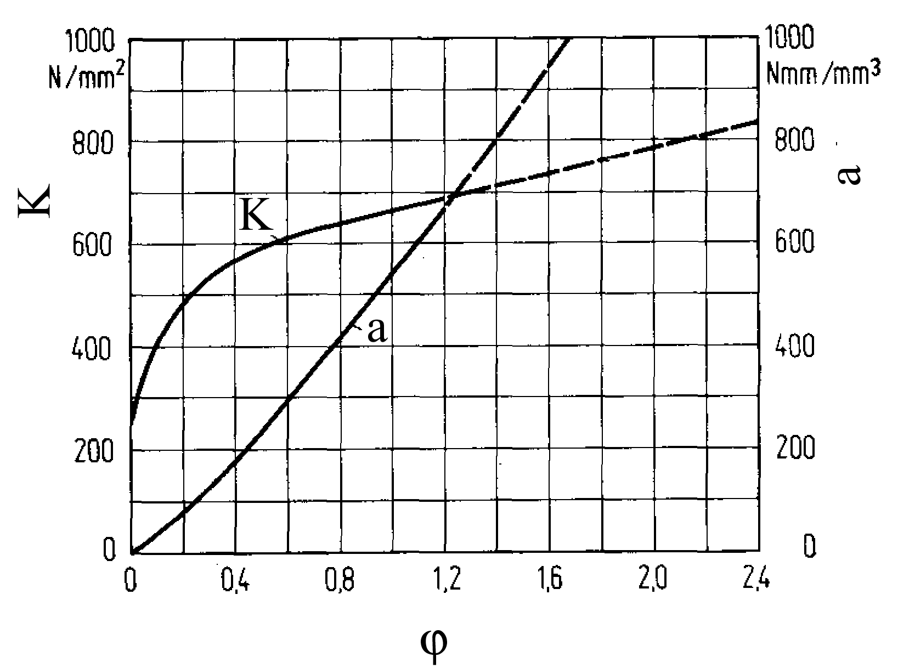
Parametri procesa
Osnovni parametri procesa u tehnologiji plastičnog deformisanja su:
deformaciona sila
deformacioni rad
srednji površinski pritisak
Idealna def. sila i def. rad (µ=0)
Deformaciona sila
Srednji površinski pritisak
Deformacioni rad
η = 0,2 ÷ 0,95.

Slide 23
Kontaktno trenje
Kontaktno trenje predstavlja otpor relativnom kretanju dva tela u kontaktu između kojih deluje normalni napon.
Na veličinu kontaktnog trenja u TPD utiču:
Vrsta procesa: svaka vrsta obrade okarakterisana je određenim naponskim stanjem i veličinom kontaktne površine, a ti parametri utiču na veličinu trenja.
Vrsta materijala alata i obratka: uticaj vrste materijala je posebno izražen u slučaju deformisanja bez podmazivanja. Tada može doći do direktnog kontakta materijala alata i obratka i do međusobnog hladnog zavarivanja. Različiti materijali pokazuju različite tendencije ka hladnom zavarivanju.
Temperatura obrade: povećanjem temperature trenje raste do određenog trenutka da bi nakon toga opadalo. Kod čelika maksimalno trenje pojavljuje se na temperaturi između 450° i 550°C.
Brzina deformacije: povećanjem brzine deformacije smanjuje se kontatno trenje.
Podmazivanje: podmazivanjem se veoma značajno utiče na smanjenje veličine trenja.
Stanje kontaktnih površina alat–materijal: što je površina alata kvalitetnija (manja hrapavost), trenje je manje. Zbog toga se alati za plastično deformisanje često poliraju.

Slide 24
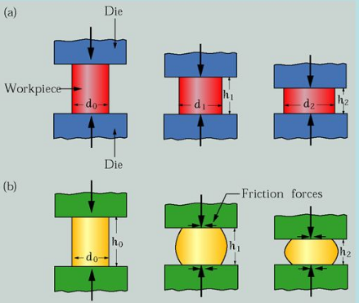
Kontaktno trenje

Slide 25
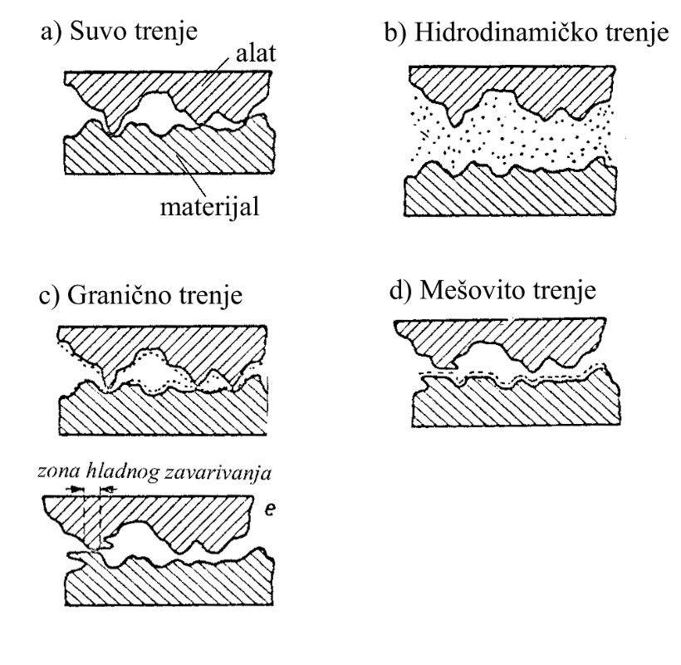
Vrste trenja
Suvo trenje nastaje kada između dodirnih površina alata i materijala nema podmazivanja, tj. kada postoji direktan metalni kontakt.
Hidrodinamičko trenje nastaje kada su dve kontaktne površine potpuno razdvojene mazivnim slojem. Ova vrsta trenja se ne javlja u obradama plastičnog deformisanja, sem u nekim specijalnim obradama.
Granično trenje nastaje kada između alata i materijala postoji samo tanki sloj (film) maziva koji može – usled velikih lokalnih kontaktnih pritisaka – biti i prekinut, što dovodi do hladnog zavarivanja.
Mešovito trenje je najčešći slučaj u praksi plastičnog deformisanja. To je trenje s elementima i graničnog i hidrodinamičkog trenja.

Slide 26
Sredstva za podmazivanje
Osnovni zadatak maziva je da razdvoji površine alata i materijala tokom procesa deformisanja.
Osnovne vrste maziva za obradu deformisanjem:
ulja (mineralna i organska)
emulzije (npr. ulje rastvoreno u vodi u određenoj razmeri)
čvrsta mazivna sredstva (razne vrste prašaka, grafit, molibden, olovni cink sulfidi, sapuni i polimeri)
Glavne karakteristike (zahtevi) maziva
da je otporno na velike pritiske
da dobro odvodi toplotu i hladi alate
da ima dobru postojanost (toplotnu, hemijsku, korozivnu)
Mazivo mora ispunjavati i ekološke uslove:
da se lako odstranjuje s površine posle deformisanja
da je neškodljivo po zdravlje

Slide 27
Kvantitativno iskazivanje veličine trenja
- koeficijent trenja (μ)
- faktor trenja (m)
Postoje tri modela izražavanja tangencijalnog napona koji nastaje usled trenja:
a)
b)
c)
topla obrada μ = 0,4–0,5
hladna obrada bez podmazivanja μ = 0,2–0,3
hladna obrada sa podmazivanjem μ = 0,08–0,15

Slide 28
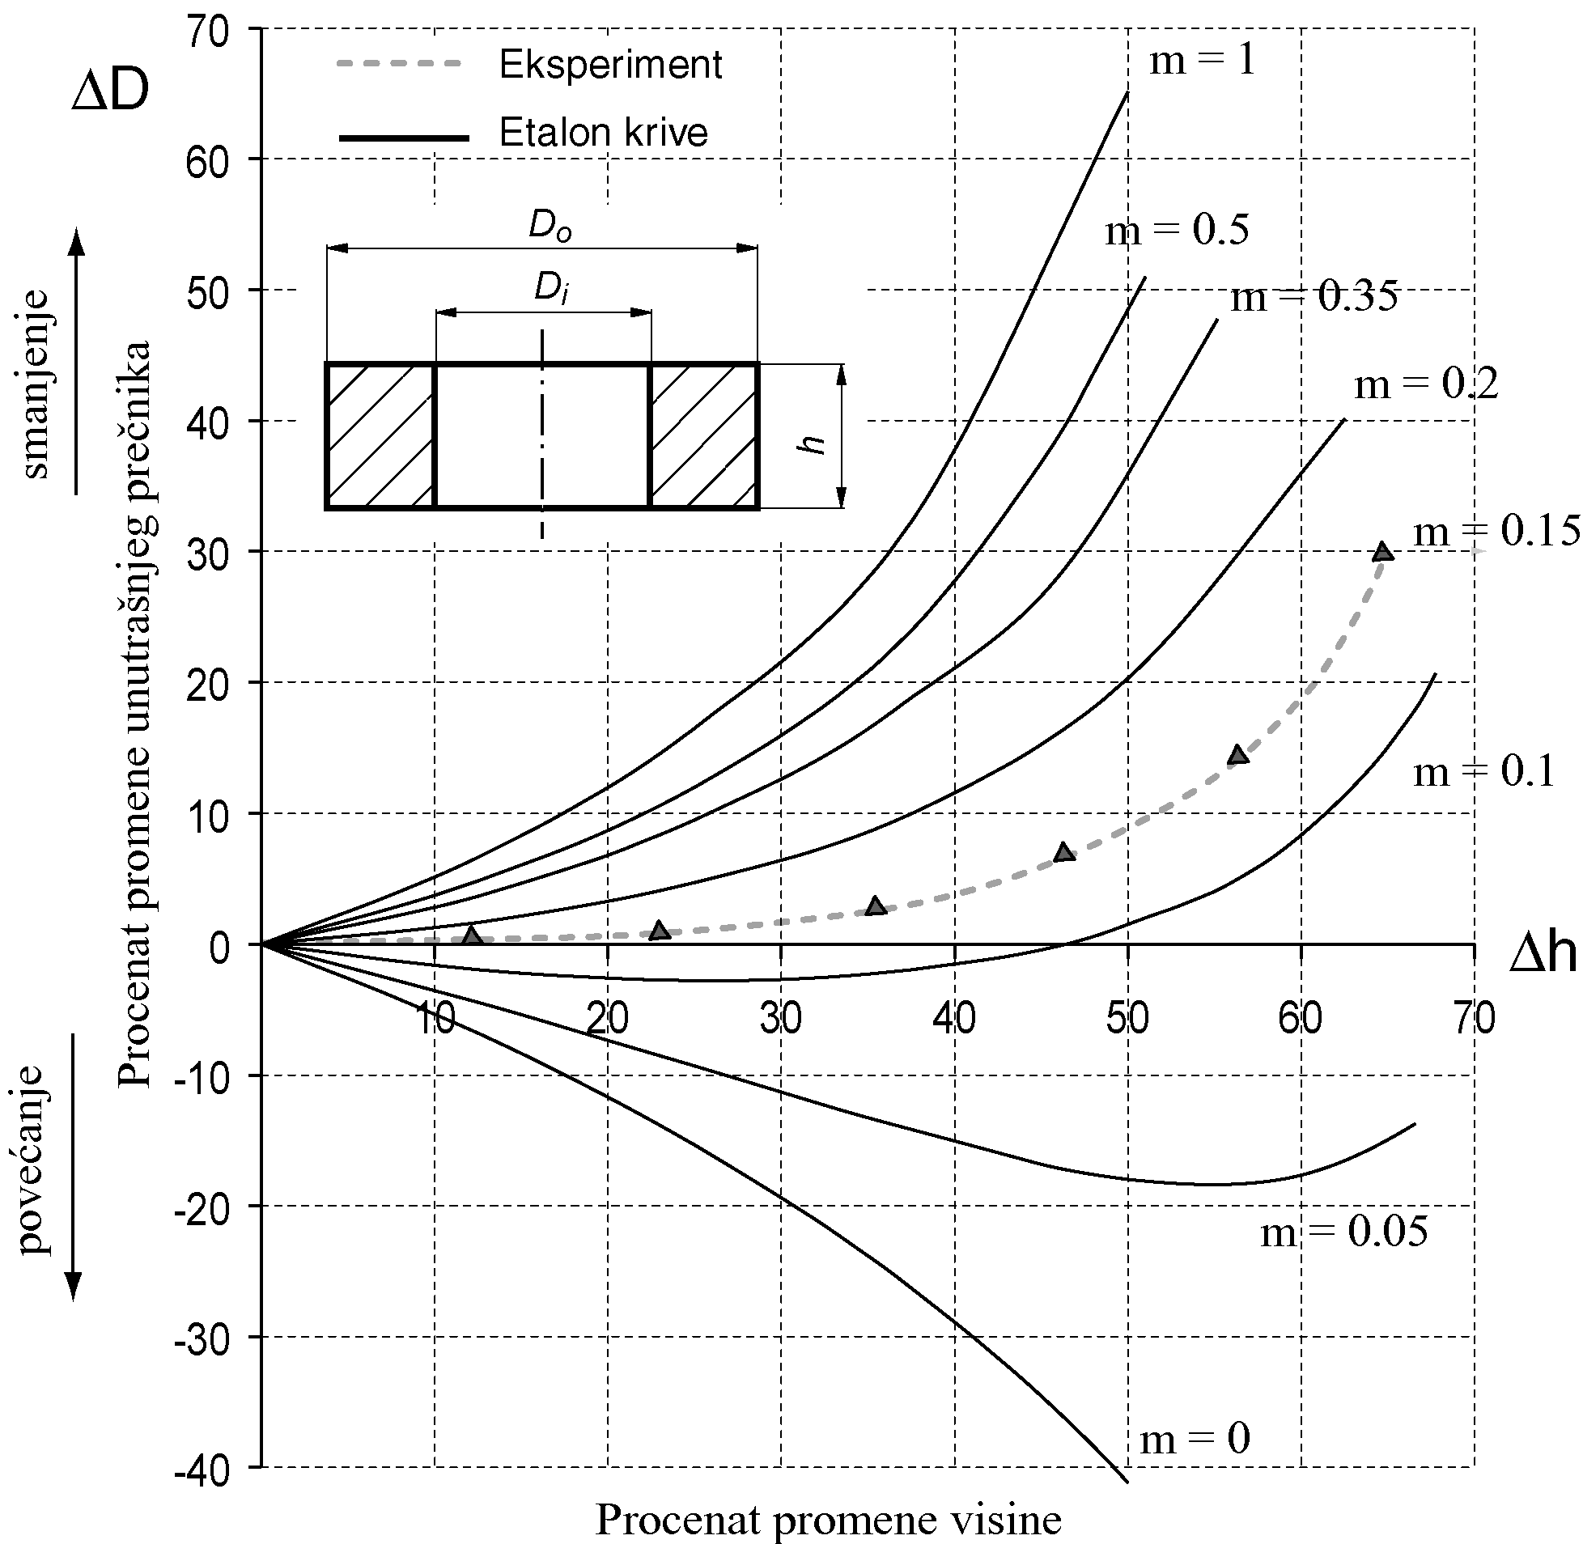
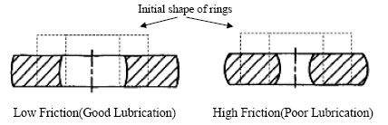
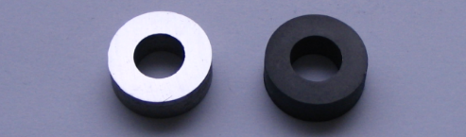
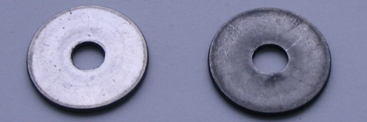
Sabijanje prestena - Ring test
D_{o}:D_{u}:h = 6:3:2

